Slide 1
Estruturas de Repetições no C#
While
While (condição)
{
instruções;
incremento/decremento;
}

Slide 2
Do ... While
Do
{
instruções;
incremento/decremento;
}
While (condição);

Slide 3
For
For (variável = valor inicial; variável<=limite; incremento)
{
instruções;
}

Slide 4
FOREACH
foreach (tipo elemento in controles)
{
instruções
}
Na declaração do foreach, entre parênteses criamos um elemento do tipo utilizado na coleção e, com o operador in, informamos a coleção a ser percorrida. Assim, a cada loop os dados presentes em uma posição da coleção são atribuídos ao elemento. Por fim, entre chaves, inserimos o código a ser executado no loop.

Slide 5
FOREACH
private void limparTextBoxes(Control.ControlCollection controles)
{
//Faz um laço para todos os controles passados no parâmetro
foreach (Control ctrl in controles)
{
//Se o controle for um TextBox...
if (ctrl is TextBox)
{
((TextBox)(ctrl)).Text = String.Empty;
}
}
}

Slide 6
ComboBox
ListBox
É uma caixa de listagem, permite a inserção de itens à lista ou a seleção de uma opção existente em uma lista predeterminada.
Tem a mesma função do ListBox, trazendo uma caixa de texto acoplada a lista predeterminada, onde o item selecionado será exibido na caixa de texto.

Slide 7
Propriedades do ListBox e ComboBox
ListBox1.Items.Add(conteúdo);
ListBox1.Items.Insert(posição, conteúdo);
ListBox1.Text;
ListBox1.Items.Clear();
ListBox1.Items.Count();
ListBox1.Items.RemoveAt(ListBox1.SelectedIndex);
posição = ListBox1.SelectedIndex;
ListBox1.Items.RemoveAt(posição);
ListBox2.Items.AddRange(listBox1.Items)

Slide 8
Length: retorna o tamanho de uma string
textBox1.Text.Length;
Substring: copia parte de uma string
TextBox1.Text.Substring(posição inicial, quantidade de caracteres);

Slide 9
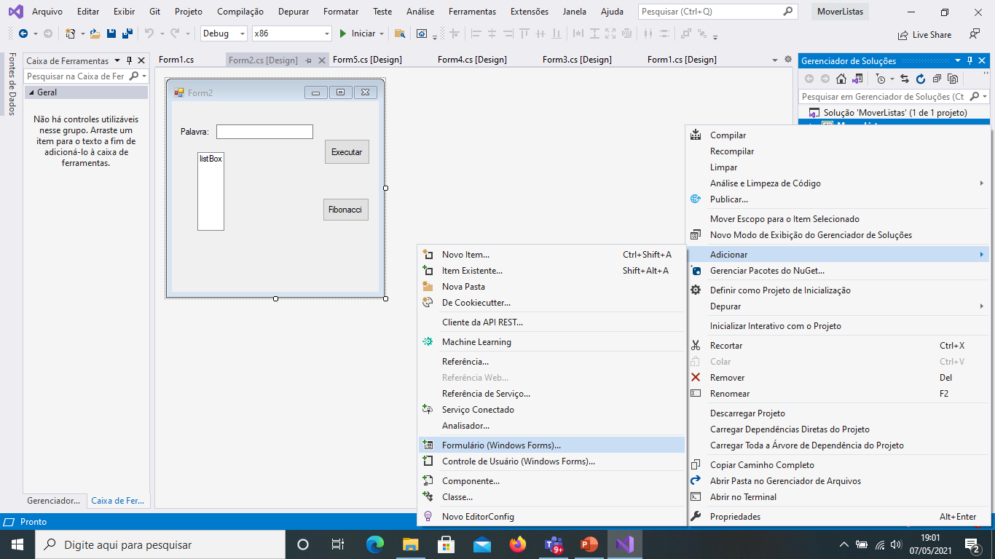
Múltiplos Forms em um projeto
Adicionar um novo formulário ao projeto:
Clicar com o botão direito do mouse sobre o nome do projeto, selecionar Adicionar e Formulário, conforme mostra a imagem abaixo:

Slide 10
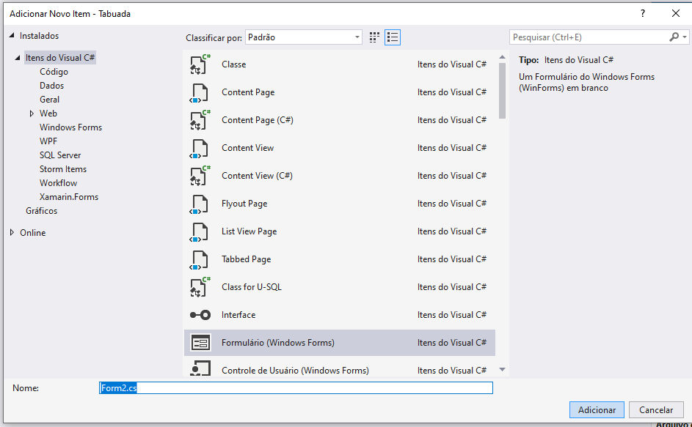
Múltiplos Forms em um projeto
Adicionar um novo formulário ao projeto:
Dar nome ao formulário e clicar no botão Adicionar, conforme a imagem abaixo:

Slide 11
Múltiplos Forms em um projeto
Carregar o formulário
Form novo_nome_form = new NomeFormAdicionado();
novo_nome_form.ShowDialog();
Ex:
Form novo_form2 = new Form2():
Novo_form2.ShowDialog();

